Slide 1


Plataforma Tecnológica de Supervisión y Control de la Gestión en territorio
Convierte a tu Equipo de operaciones y/o venta en una máquina de productividad
por Giancarlo Molina

Slide 2

Convierte a tu Equipo de operaciones y/o venta en una máquina de productividad
1
Optimización de Rutas
Planificación y Control de Rutas de su Fuerza Operativa fuera de oficina.
2
Supervisión Eficaz
Planificación de rutas y asignación de tareas para los supervisores encargados del censo inicial para recopilación de información y posteriormente para el personal técnico en territorio que continúe con esta tarea.
3
Control de Calidad
Sistema de supervisión que incluya la revisión de datos y la verificación de la calidad de la información recopilada.
4
Transaccionalidad Móvil
Lleve su negocio frente al cliente

Slide 3
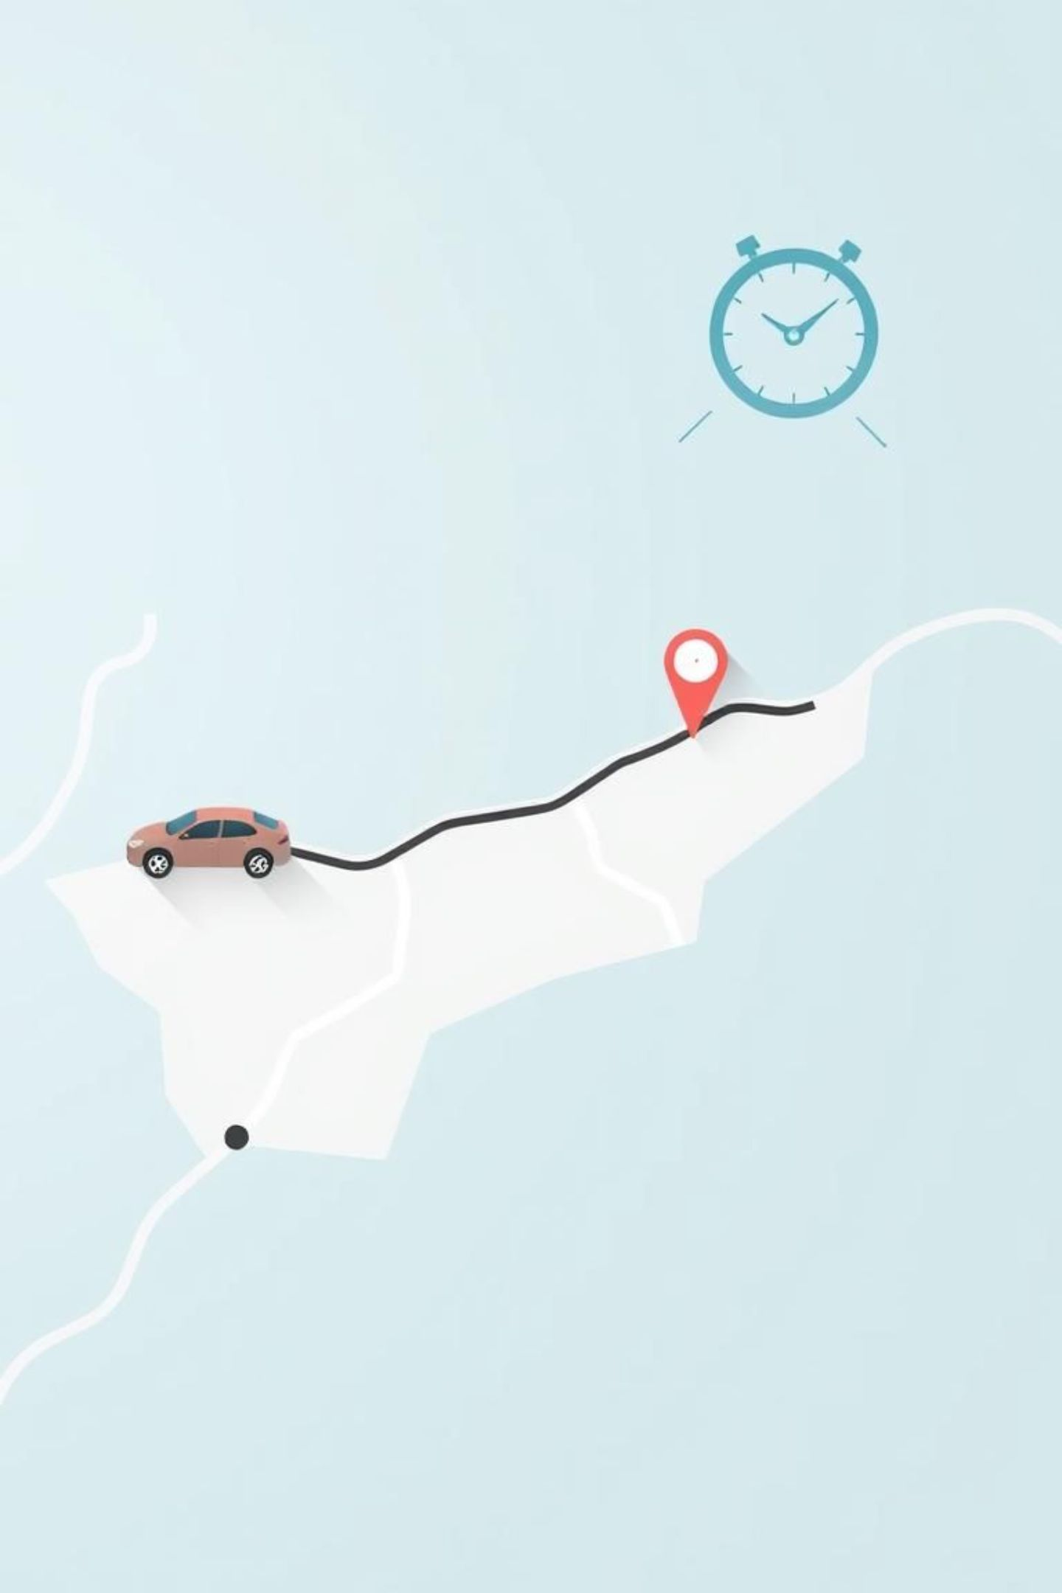
PLANIFICACIÓN
1
Planificación de Rutas
Planificación y Control de Rutas de su Fuerza Operativa fuera de oficina.

Slide 4
SUPERVISION
Planificación de Rutas
Supervisión de Datos
Planificación de rutas y asignación de tareas para los supervisores encargados del censo inicial para recopilación de información y posteriormente para el personal técnico en territorio que continúe con esta tarea.
Sistema de supervisión que incluya la revisión de datos y la verificación de la calidad de la información recopilada.

Slide 5
TRANSACCIONALIDAD MÓVIL
Facturación /Auto venta
Pedidos / Preventa
Canjes / Devoluciones
Lleve su negocio frente al cliente
Lleve su negocio frente al cliente
Lleve su negocio frente al cliente
Cartera / Recaudos
Despachos / Entregas
Formularios o Recolección de Datos
Lleve su negocio frente al cliente
Lleve su negocio frente al cliente
Lleve su negocio frente al cliente
Tickets de Gestión o atención al cliente
Otras tareas y Justificaciones
Indicadores
Lleve su negocio frente al cliente
Lleve su negocio frente al cliente
Lleve su negocio frente al cliente

Slide 6



FACTURACION - AUTOVENTA
Facturación
Lleve su negocio frente al cliente
Autoventa
Lleve su negocio frente al cliente

Slide 7

PEDIDOS - PREVENTA
Pedidos
Lleve su negocio frente al cliente
Preventa
Lleve su negocio frente al cliente

Slide 8

RECAUDO O COBRANZA
Cobranza
Lleve su negocio frente al cliente

Slide 9
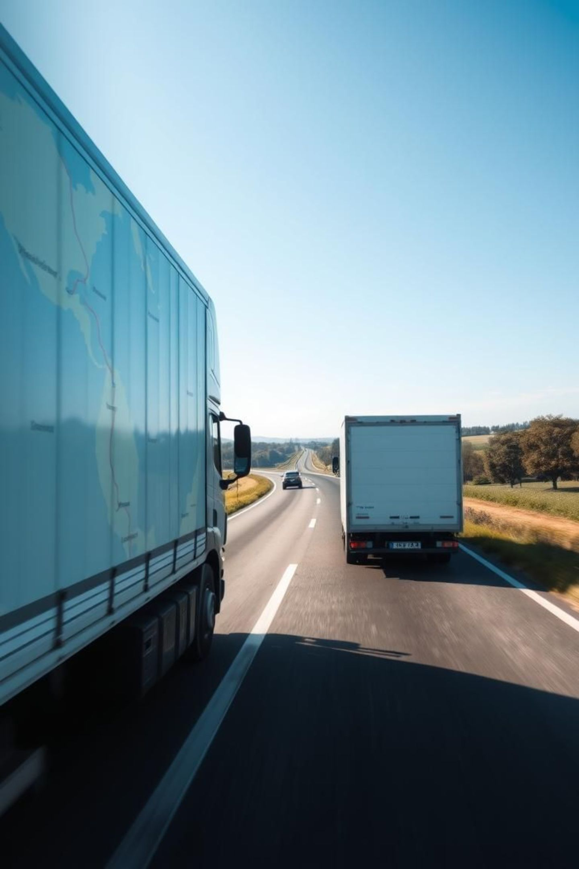
DESPACHOS O ENTREGAS
Facilidad para gestionar la entrega de paquetes a sus clientes
Control de gestión de la carga de su camión.
Ubicación de su cliente para gestionar ruta optima
Control de Entrega de mercadería

Slide 10


RECOLECCIÓN DE DATOS / FORMULARIOS O ENCUESTAS
Recolección de Datos
Formularios
Encuestas
Fácilmente configurable a la necesidad
Fácilmente configurable a la necesidad
Fácilmente configurable a la necesidad

